Slide 1
Škola | Základní škola Zlín, Nová cesta 268, příspěvková organizace
Vzdělávací oblast | Člověk a příroda
Vzdělávací obor | Fyzika 6
Tematický okruh | Těleso a látka
Téma | Atomy a molekuly
Název | VY_32_INOVACE_3_21_atomy_a_molekuly
Určení | 6. ročník
Autor | Mgr. Tomáš Bobál
Vytvořeno | Září 2012
Anotace | Určeno pro výuku a domácí přípravu žáků. Žák je seznámen s částicovým složením látek – atomy a molekuly.

Slide 2
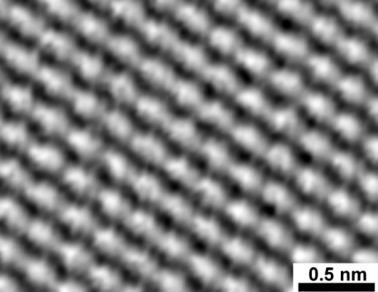
Atomy a molekuly
Z čeho jsou složeny látky?
Pokud látku dostatečně zvětšíme pod speciálním mikroskopem můžeme spatřit velmi malé částečky, které nazýváme atomy.
Z atomů je složena každá látka.
Slovo atom pochází z řeckého slova atomos = nedělitelný. Dnes již víme, že se atomy dají dělit ještě dále.

Slide 3
Atomy a molekuly
Čím se od sebe liší pevné, kapalné a plynné látky?
U pevných látek jsou atomy jakoby slepené, drží pevně u sebe.
U kapalin jsou atomy stále stejně daleko od sebe, ale mohou po sobě klouzat.
Látky ve skupenství plynném mají atomy, které se mohou od sebe vzdalovat.
Látka tvořená stejnými atomy se nazývá prvek.
Dnešní fyzika zná 116 různých prvků.
Prvkem je například železo, vodík, kyslík, fluor, zlato, uhlík…
Znáš další prvky?

Slide 4
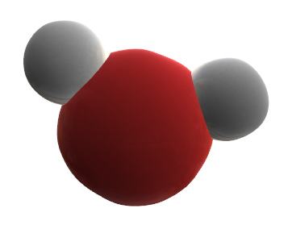
Atomy a molekuly
Některé atomy se spojují do skupin dvou, tří nebo více atomů.
Takové skupině říkáme molekula.
Např. voda je tvořena molekulami složenými ze dvou atomů vodíku a jednoho atomu kyslíku.
Látky, které jsou složeny z molekul tvořených z atomů různých prvků, se nazývají sloučeniny.
vodík
vodík
kyslík
Jakou sloučeninu kromě vody ještě znáš?

Slide 5
Atomy a molekuly
Použité zdroje:
RAUNER, Karel. Fyzika 6: učebnice pro základní školy a víceletá gymnázia. 1. vyd. Plzeň: Fraus, 2004, 120 s. ISBN 80-723-8210-1.
MICROSOFT CORPORATION. Obrázky a jiný obsah [online]. 2012 [cit. 2012-09-01]. Dostupné z: http://office.microsoft.com
TRIXLER, Frank. Graphite_ambient_STM.jpg. In: Wikipedia: the free encyclopedia [online]. San Francisco (CA): Wikimedia Foundation, 2007 [cit. 2012-09-01]. Dostupné z: http://commons.wikimedia.org/wiki/File:Graphite_ambient_STM.jpg?uselang=de
Water_Molecule_3D.jpg. In: Wikipedia: the free encyclopedia [online]. San Francisco (CA): Wikimedia Foundation, 2011 [cit. 2012-09-01]. Dostupné z: http://commons.wikimedia.org/wiki/File:Water_Molecule_3D.jpg?uselang=cs

